Slide 1
미니프로젝트
2019. xx. xx(x)
xx 조

Slide 2
목 차
프로젝트 개요
서비스 구성도
세부 구현 방법
프로젝트 추진 내역
Lessons Learned

Slide 3
프로젝트 개요
프로젝트 결과 요약
서비스 구성도
세부 구현 방법
프로젝트 추진 내역
Lessons Learned
프로젝트 개요

Slide 4
1. 프로젝트 개요 (샘플 #1)
1. 프로젝트 개요
목 적
계절성 지수 산출 모형 개발
- 관찰된 과거 수요(QTY)를 분석하여 신뢰성 있는 계절성 지수(SI) 산출
⇒ 미래 수요 예측에 계절성 지수를 활용하기 위함
기본 전제
이러한 계절성 지수 모형은 미래 수요가 과거의 유형을 따를 때 유용
- 관찰의 축적을 통해 매년 수요가 비슷한 계절성 패턴을 보임을 확인 필요
⇒ 시각화 도구를 통해 확인함 (안정성 시장 기준)
자료
데이터 분석을 위한 CSV 데이터 제공
프로젝트
범위
이동평균/표준편차를 통해 주차별 계절성 지수를 산출한다.

Slide 5
1. 프로젝트 개요 (샘플 #2 – 배경 및 목적)
1. 프로젝트 개요
고객이 예측값 생성 시 정확한 예측이 되지않아 불편하고, 자동화되어 있지 않아
안정적인 예측모델의 시스템화가 필요함
Pain-Point
수작업으로
인한 피해
수작업 오류로 피해사례 다수 발생
매주 예측값 입력 시 고객측 스트레스 발생
추진목적
자동화
통계모델 반영통한
예측력 향상
빅데이터
처리기술 적용
예측력 떨어짐
단순 4주 평균모델로 예측력 떨어짐 (30%↓)
비정상 예측 여부 판단못함
처리속도 느림
잘못된 예측값 생성 시 복구시간 확보 불가

Slide 6
1. 프로젝트 개요 (샘플 #2 – 추진 전략)
1. 프로젝트 개요
빅데이터 분석 플랫폼인 Spark 및 Hadoop기반으로 분석모델을 적용하고
Analytics 전문 분석 방법론을 통해 체계적인 프로젝트 수행
자동화
(배치 적용)
검증된
분석 방법론
적용
고성능
분석 플랫폼
서비스
시스템화를 통한 계획된 시간에 모델구동 및 화면연계 수행
계절성 효과 적용
모델 이상여부 자동탐지
빅데이터 분산처리 기술인 Spark/Hadoop 적용

Slide 7
주요 회의체
다이어그램
설명
시작보고
1
과제계획
1
팀 구성, 일정, R&R, 개략 과제 구성
SRR/SSR
2
시스템/SW 설계
2
설계문서 → 시스템 규격/소프트웨어 버전기술
3
분석모델 설계
3
설계문서 → 소프트웨어 설계 기술서
PDR/CDR
4
Interactive 개발환경
통합개발환경 (IntelliJ)
자주 사용하는 함수 함수화 (Jar & Maven)
코드 형상관리 (Git-Hub / JIRA, VisualSVN, CheckSum)
4
분석모델 구현
TRR
5
테스트
5
코드 테스트 → 테스트 계획서,절차서,결과서
6
코드 패키징
6
실행가능 코드 → 패키징 파일
종료보고
7
운영이관/테스트
7
서버 이관 → 운영이관 시나리오, 운영/사용자 매뉴얼, 배치
8
배치 구동 → 성능 검증
8
배치잡 관리
9
과제를 통해 배운점/개선할점 리스트
9
Lessons learned
SRR(System Requirement Review) : 시스템 요구사항 리뷰
SSR(Software Specification Review) : 소프트웨어 규격 리뷰
PDR(Preliminary Design Review) : 개략설계 리뷰
CDR/DDR(Critical/Detail Design Review) : 상세설계 리뷰
TRR(Test Rediness Review) : 시험준비 리뷰

Slide 8
서비스 구성도
프로젝트 결과 요약
서비스 구성도
세부 구현 방법
프로젝트 추진 내역
Lessons Learned
Appendix: tableau 매뉴얼
2. 서비스 구성도
전체 구성도
데이터 구성도
S/W 구성도
H/W 구성도
※ 분석모형 구성도는 다음 chapter에

Slide 9
2. 서비스 구성도
1. 전체 구성도
아래의 구성에 따라 DB의 판매량 정보로부터 분석 모형이 계절성 지수를 산출하여
tableau 등의 시각화 도구로 정보를 제공함
수집
저장
처리
분석
활용
소스 데이터
분석 플랫폼
활용 서비스
지역별/제품별
판매 데이터
계절성 지수
산출모형
결과데이터
csv
Python
local_pc
postgre
S/W
S/W
S/W
H/W
H/W
H/W

Slide 10
2. 데이터 구성도
2. 서비스 구성도
분석모형 구현에 필요한 인바운드 데이터와 분석모형을 통해 산출되는 아웃바운드 데이터 상세 내역 정의
인바운드
순서 | 식별자 | 대상 | 시스템명 | 저장타입 | 크기 | 획득주기 | 컬럼 | 비고
1 | IB-001 | 판매량 실적 | 판매실적 시스템 | RDB |  | 매주 | 지역별/제품별 판매실적 | 계절성 지수 산출 모형
아웃바운드
순서 | 식별자 | 대상 | 시스템명 | 저장타입 | 크기 | 생산주기 | 컬럼 | 비고
1 | OB-001 | 계절성 지수 | 수요예측 시스템 | RDB |  | 매년 | 지역별/제품별 계절성 지수 | 계절성 지수 산출 모형

Slide 11
세부 구현 방법
프로젝트 결과 요약
서비스 구성도
세부 구현 방법
프로젝트 추진 내역
Lessons Learned
3. 세부 구현 방법
상세 모형 설계
시각화

Slide 12

1. 상세 모형 설계 (계절성 지수 산출)
3. 세부 구현 방법
Raw
Data
A
전처리된
데이터
B
C
데이터 전처리
추세선 도출
추세선
계절성 지수 산출
계절성 지수
입력 DB
1
1
1
계절성 지수 계산
출력 DB
불량 데이터 처리
Outlier 제거
음수(-) 인 판매량 데이터가 관찰됨
- 이유: 반품 처리량 반영
- 영향: 계절성 지수 왜곡
- 해결: (-)값을 0으로 대체함
※ 확인 결과 대부분 음수 데이터의
절대량값이 크지 않아 중요성 적음
상품주차별 판매량 산출 => 지역/상품/주차별 판매량 산출 (Group by 활용)
소스데이터와 (지역,상품)을 키로 하여 조인한다.
계절성 지수를 산출한다.
⇒ (계절성 지수) = (실 QTY) /
(지역/상품/주차별 판매량)
2
주차별 효과 계산
2
지역/상품/주차별 지수 산출 (Group by 활용)
데이터 통합
연도별 주차수가 다른 Year가 관찰됨
- 이유: 1년이 365(366)일이므로
필연적으로 53주차가 때때로 발생
- 영향: 주차별 평균 계절성지수 산출
시 주차수가 통일되지 않음
- 해결: 53주차 데이터를 제거함
※ 53주차의 값이 커서 중요도상 이슈 존재

Slide 13
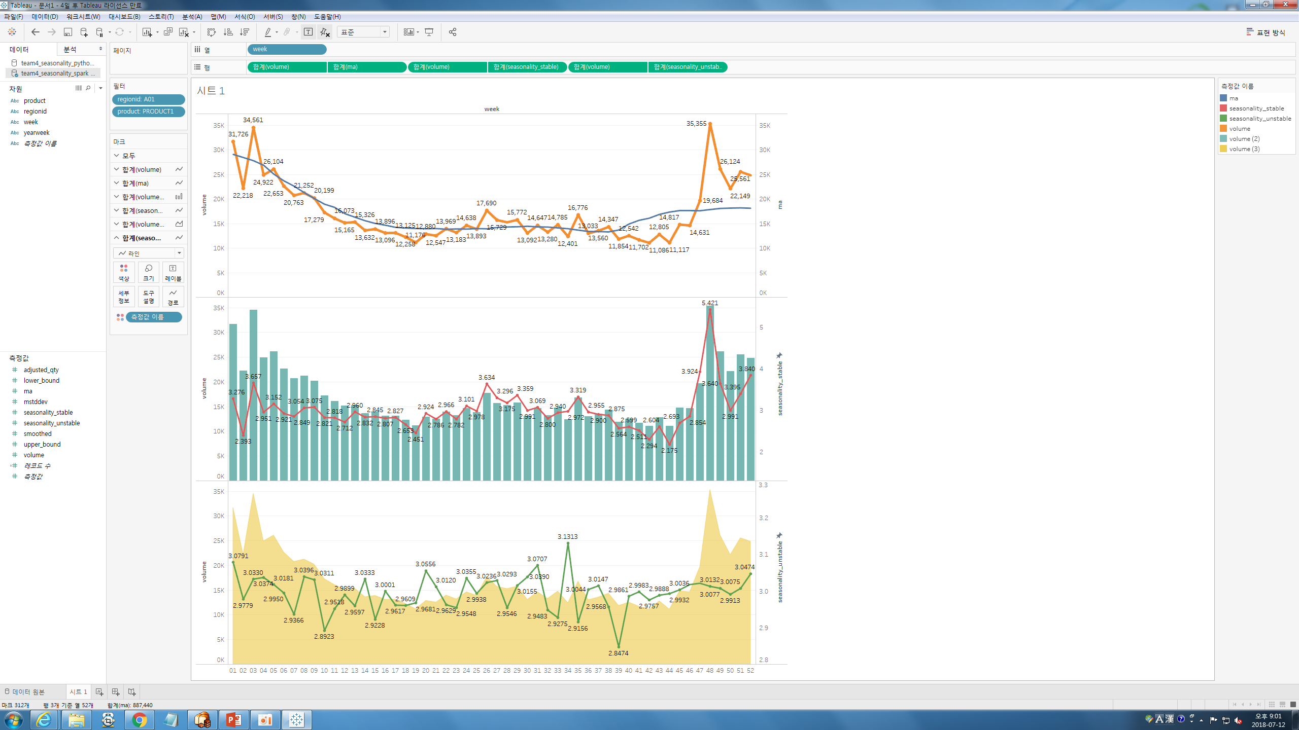
2. 시각화
3. 세부 구현 방법
DB의 데이터를 Tableau을 이용하여 시각화. Tableau 사용법 매뉴얼 작성함
⇒ Tableau 매뉴얼 참조

Slide 14
프로젝트 추진 내역
프로젝트 결과 요약
서비스 구성도
세부 구현 방법
프로젝트 추진 내역
Lessons Learned
4. 프로젝트 추진 내역
프로젝트 구축 방법
팀 구성
WBS + R&R
일정표
산출물 목록

Slide 15
1. 프로젝트 구축방법
4. 프로젝트 추진 내역
아래의 각 단계에 따라 일정별로 프로젝트를 진행함
프로젝트 착수
분 석
설 계
구 축
운영 이관
프로젝트 종료
착수 준비
현황 분석
아키텍쳐 정의
시스템 개발
운영 이관
종료 보고
계획 수립
과제 정의
분석모델 설계
단위 테스트
운영방안 수립
데이터 설계
통합 테스트

Slide 16
2. 팀 구성
4. 프로젝트 추진 내역
팀 구성은 x명으로 이루어짐
Project Manager
xxx
Unit A
Unit B
Unit C
xxx
xxx
xxx
Unit A
xxx

Slide 17
3. WBS + R&R
4. 프로젝트 추진 내역
단계 | 활동 | 업무 | 담당자
분석 | 분석과제 정의 | 요구사항 정의서 작성
 | 기존내용 리뷰 분석 | 기존 소스코드 리뷰, 로직 분석
설계 | 데이터 설계 | I/F 데이터 정의, 데이터 수집 설계
 | 분석모델 설계 | 분석 시나리오 / 알고리즘 설계
 | 시스템 설계 | HW, SW, 화면, 인터페이스 정의/설계
 | 테스트 설계 | 모듈별 테스트 정의/설계
구축 | 계절성 지수 산출 모델 개발 | 계절성 지수 산출 모델 개발
 | 수요 예측 모델 개발 | 수요 예측 모델 개발
 | 머신 러닝 모델 개발 | 머신 러닝 모델 개발
 | 모델 시각화 | Tableau 시각화
 | 개발 테스트 / QA | 단위별 / 통합 테스트
 | 운영 테스트 / 산출물 관리 | 운영 테스트 / 최종 산출물 관리

Slide 18
4. 일정표
4. 프로젝트 추진 내역
마일스톤 SKIP

Slide 19
5. 산출물 목록
산출물 목록
주요 산출물
활동 | 업무 | 산출물 | 제출시기
착수 | 프로젝트 착수 | 프로젝트 계획서 | SKIP
분석 | 현황 분석 | 요구사항 정의서 | SKIP
설계 | 분석모델 설계 | 분석모델 정의서, 분석모델 (완료 보고서 내 포함) | SKIP
설계 | 시스템 설계 | 테이블목록/정의서, 프로그램목록/사양서, 화면목록/정의서, 인터페이스 목록/설계서/참고자료목록 | SKIP
구축 | 시스템 개발 | 소스코드, DB
구축 | 테스트 | 단위테스트 결과서/통합테스트 결과서/모형테스트 결과서 | SKIP
이행/안정화 | 이행 | 사용자/운영 매뉴얼 | SKIP
종료 | 종료 | 프로젝트 완료 보고서

Slide 20
Lessons Learned
프로젝트 결과 요약
서비스 구성도
세부 구현 방법
프로젝트 추진 내역
Lessons Learned
5. Lessons Learned

Slide 21



Lesson Learned
Strength
Pain Point
의사소통
업무배분
-효율적인 의사결정과 방향수립은 회의에서 시작
1. 규칙적인 회의
2. 상세내용 재확인
-팀원의 R&R를 더욱 세분화하기
Time management
버퍼 타임을 더욱 여유있게 설정
팀원의 참여도
-프로젝트의 이해도 높이기
코드리뷰 프레젠테이션
새로운 기술 공유

Slide 22
감사합니다
End of Document

